Slide 1
Criq Lilian
Benkirane Larbi
Blondon Arthur
Noemie
Ayesha
Psychologie
sociale
La sympathie

Slide 2
Sommaire
1) Qu’est ce que la sympathie
2) Les grands principes
3) Expérience explicative
4)Conclusion

Slide 3
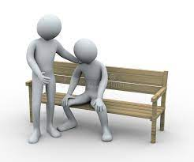
Définition
Sentiment chaleureux et spontané éprouvé pour quelqu’un
Faculté de partager les joies et les douleurs des autres
Bonne disposition envers quelque chose ( film, livre …)
Gentillesse, émotion positive

Slide 4
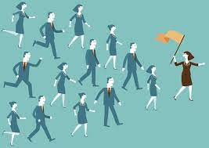
Fonctionnement des principes
Cialdini
Communication visuelle: apparence physique/ sourire/ Langage
Les compliments: Boost l’estime personnelle
La coopération: l’entraide permet le rapprochement
La similarité: attirance grâce aux intérêts communs
Conditionnement et association

Slide 5
Expérience explicative
Cialdini: les femmes de Milwaukee
Le vendeur de voiture

Slide 6
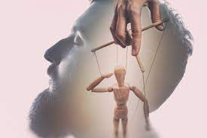
Conclusion
Prendre conscience de ce mécanisme d’influence social
Réagir au bon moment

